Slide 1

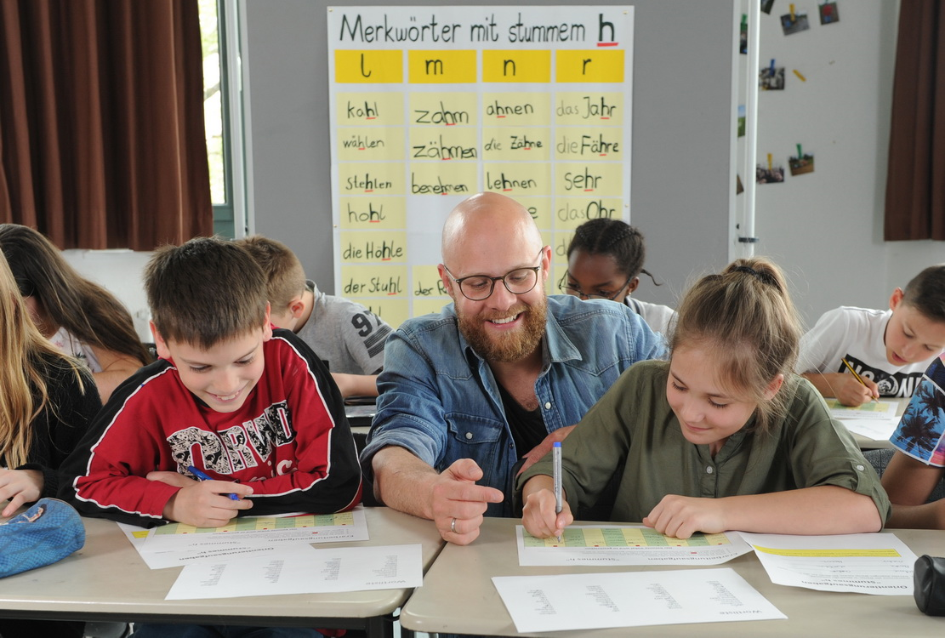
Rechtschreibung
und
Rechtschreibrahmen
Jakob Ossner

Slide 2
Auf welcher Vorstellung von Orthographie baut der Rechtschreibrahmen auf?

Slide 3
Das Haus der Orthographie
Ein Text wird optimiert:
Die Wort-tren-nung am Zeilenende
Leserprinzip
Ein Text wird gegliedert in Sätze, Sätze in Teile:
Meine Tante, meine Oma und ich fuhren,
nachdem wir uns lange Zeit nicht gesehen hatten, an den Bodensee.
Er glaubte an alles gedacht zu haben.
WTZ: Zu-cker
ein bisschen, ein paar
Wörter wie Stadt, Eltern, Geländer… Fremdwörter Eigennamen
Sehr häufige Funktionswörter: wir, mir, ihr, ihn, und…
Wörter mit stummem <h>, <v>, <aa>, <ee>, <oo>, <ai>, <x>
,
Alphabetisches Prinzip
Was als ein Wort auszumachen ist, wird als ein Wort geschrieben:
das Haus + die Tür → die Haustür
zusammenführen – zusammen führen
Die wichtigsten Wörter für das schnelle Lesen eines Textes, Nomen und nominalisierte Ausdrücke, werden großgeschrieben:
Das Ministerium erlässt nun bald auch einen Grammatikrahmen.
Konstantschreibung: Formen von Wörtern werden im Schriftbild konstant gehalten:
Wald Wälder; sehen → siehst; Geburtstag
Die alphabetische Basis als Fundament: Phonemen werden Grapheme zugeordnet.
/my:də/
<müde>
/my: | də/
/'rɛ̣nən/
<rennen>
/rɛn | nən/
/'le:zn/ →/'le:zən/
<lesen>
/le: | zən/

Slide 4
Idiosynkratische Schreibung (Merkschreibungen)
6,68 % Merkschreibungen
Wortschatz gesamt: 2.419 Wörter
Wörter mit
stummem <h> 57 Wörter
<aa, ee, oo> 21 Wörter
<v> 39 Wörter
<ai> 6 Wörter
<x> 7 Wörter
Isolani 18 Wörter
Gesamt 163 Wörter

Slide 5
Didaktik der Orthographie
Drei Aufgaben:
Angabe eines Lernmodells
Verteilung des Stoffes
Vermittlung des verteilten Stoffes

Slide 6
Das Lernmodell
Das 2-Wege-Modell

Slide 7
Das Zwei-Wege-Modell
Merkschreibungen
Zugriff auf das orthographische Gedächtnis
direkte Route
dir und
ihrem Vater
ein bisschen
Strukturierung des Redestroms
→ Silben /
→ Wörter
Visueller
müde (das) Lied
das schöne Leben
jemanden krankschreiben
Redestrom
Output
Regel-anwendung
indirekte Route
Regelgeleitete Schreibungen
Phonem → Graphem: /m/ → <m>, /y:/→<ü>
Verlängerung: /li:t/→ /li:dəs/
Syntaktische Analyse: Nominalgruppen / Satzglieder…

Slide 8
Das Zwei-Wege-Modell
Merkschreibungen
Übung / direkte Route
Zugriff auf das orthographische Gedächtnis
direkte Route
dir und
ihrem Vater
ein bisschen
Strukturierung des Redestroms
→ Silben /
→ Wörter
Visueller
Redestrom
Output
müde Lied
das schöne Leben
jemanden krankschreiben
Regel-anwendung
indirekte Route
Regelgeleitete Schreibungen
Regelgeleitete Schreibungen
Phonem → Graphem: /m/ → <m>, /y:/→<ü>
Verlängerung: /li:t/→ /li:dəs/
Syntaktische Analyse: Nominalgruppen / Satzglieder…
Übung / direkte Route

Slide 9
Regelgeleitete Schreibungen und Merkschreibungen im RR
Regelgeleitete Schreibungen
Einzelne Inhalte mit Beispielen | Erarbeitungsstrategien und Hinweise
Rechtschriftlicher Inhalt mit Beispielen | Allgemeine Strategien … Besondere Strategien und Hinweise …
Merkschreibungen
Einzelne Inhalte mit Beispielen | Erarbeitungsstrategien und Hinweise
Rechtschriftlicher Inhalt mit Beispielen | Allgemeine Strategien … Besondere Strategien und Hinweise …
sehr häufige und durch ständiges Üben zu sichernde Wörter (z.B. Funktions-wörter) (Merklisten)
idiosynkratische Schreibungen (Merkwörter)
Wichtige Varianten

Slide 10
Verteilung des Stoffes
Das Spiralcurriculum

Slide 11
Spiralcurriculum (=Übersicht 1, hier: regelgeleiteter Bereich − PGZ, RR, S. 18)
Klassen 1/2 | Klassen 3/4 | Klassen 5/6 | Klassen 7-10
Grundlegende Phonem-Graphem-Zuordnungen Vokalphoneme→Vokalgrapheme Konsonantenphoneme →Konsonantengrapheme … Verdoppelung von Konsonanten-gra­phemen (Schärfung) Besondere Phonem-Graphem-Zuordnungen Konsonantenhäufungen am Wort- bzw. Silbenanfang Konstantschreibungen Auslautverhärtung von /b, d, g/ bei einsilbigen Wörtern <ä>- und <äu>-Schreibung | Besondere Phonem-Graphem-Zuordnungen Herleitbare <s>-/<ß>-Schreibung <h>-Schreibung zwischen Vokalbuchstaben Konstantschreibungen Wortausgang und Nachbaustein -ig Konstantschreibungen im Rahmen einer Wortfamilie | Besondere Phonem-Graphem-Zuordnungen Suffix -ieren Plural bei den Suffixen -in/-innen; -nis/-nisse Konstantschreibungen Weitere herleitbare <ß>-Wörter Besondere flektierte Formen und Wortbildungen
Wiederholung und Festigung an erweitertem Wortschatz
Wiederholung und Festigung an erweitertem Wortschatz
Wiederholung und Festigung an erweitertem Wortschatz
Ein Unterrichtsinhalt wird prozessiert

Slide 12
Spiralcurriculum (= Übersicht 1, hier: regelgeleiteter Bereich − GZS, RR, S. 20)
Klassen 1/2 | Klassen 3/4 | Klassen 5/6 | Klassen 7/8
 | Zusammenschreibung aufgrund von Wortbildung Zusammengesetzte Nomen Zusammengesetzte Nomen mit Fuge Trennbare Verbpartikeln in Kontakt­stellung Zusammengesetzte Zahlwörter Konstantschreibung bei Wortbildung | Zusammenschreibung aufgrund von Wortbildung Nominale und adjektivische Komposita Adjektivische Komposita (Vergleichs- und Verstärkungsbildungen) Kondensationen | Zusammenschreibung aufgrund von Wortbildung Erkennbare Wortbildungsmuster Verbale Komposita (Adjektiv+Verb) Getrenntschreibung bei Wortgruppen VerbᵔVerb NomenᵔVerb
Wiederholung und Festigung an erweitertem Wortschatz
Wiederholung und Festigung an erweitertem Wortschatz
Noch nicht behandelte Inhalte der Getrennt- und Zusammenschrei-bung fallweise aus der Lebenswelt und aus Texten besprechen.
Noch nicht behandelte Inhalte der Getrennt- und Zusammenschreibung fallweise aus der Lebenswelt und aus Texten besprechen.
Noch nicht behandelte Inhalte der Getrennt- und Zusammenschreibung fallweise aus der Lebenswelt und aus Texten besprechen.
Ein Unterrichtsinhalt wird prozessiert

Slide 13
Vermittlung des verteilten Stoffes
Die Strategien
Notes:
„Jedem Kind kann auf jeder Entwicklungsstufe jeder Lehrgegenstand in einer intellektuell ehrlichen Form erfolgreich gelehrt werden. Es ist eine kühne Hypothese; und sie ist von entscheidender Bedeutung, wenn man über das Wesen eines Curriculums nachdenkt.“ (Bruner, Jerome: Der Prozess der Erziehung. Düsseldorf 1970)

Slide 14
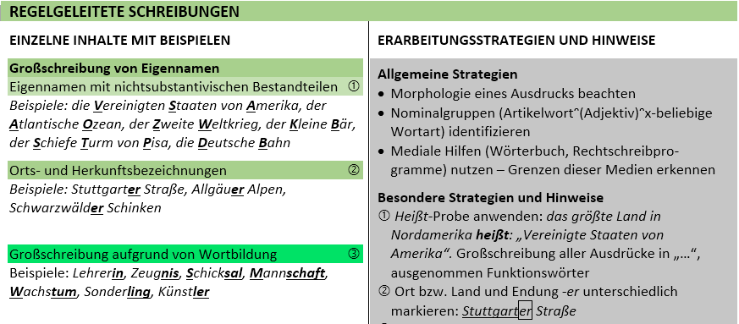


Strategien (hier: GKS – Klassen 5/6, RR, S. 38)
Notes:
Der RR unterscheidet zwischen allgemeinen und besonderen Strategien.
Allgemeine sind solche, die immer oder zumindest für eine Vielzahl von Phänomenen des Rechtschreibbereichs gelten.
Dagegen werden besondere Strategien den einzelnen Rechtschreibinhalten zugeordnet. Auf diese Art werden auch Hinweise zu Besonderheiten gegeben.
Hier sieht man, z.B. wie als Strategie vorgeschlagen wird, die einschlägigen Suffixe, die im Übrigen als Merkliste gegeben werden, zu identifizieren

Slide 15
Strategien zur Großschreibung
lebensraum für viele tiere
Die auen sind die am meisten gefährdeten lebensräume für viele tiere in unserer heimat. […]
Überprüfe mit den Kontrollfragen, welche Wörter großgeschrieben werden müssen.
Steht das Wort am Satzanfang?
Kann ich es sehen/anfassen/wahrnehmen? (z.B. Licht, Rad, Füller)
Kann ich es haben? (z.B. Glück, Idee, Angst)
Passt ein Artikel (Begleiter) dazu? (der, die, das)
Gibt es eine Nomen-Nachsilbe? (z.B. -ung,
-heit, -keit, -schaft, -nis, -ion, -keit?
Großschreibung ist kein Phänomen einer Wortart, sondern ein Phänomen von Wortgruppen/Sätzen
→ Satzinterne Großschreibung.
→ Großgeschrieben wird der Kern einer
↑Nominalgruppe.
Glossar, S. 64
Nominalgruppe: Folge von Wörtern, bei denen prototypisch das linke Wort ein ↑Artikelwort und das rechte Wort ein ↑Nomen ist. Das Nomen bestimmt die Form des Artikelwortes (Genus, Kasus, Numerus). Das rechte Wort (der rechte Rand) einer Nominalgruppe wird großgeschrieben (das neue Fahrrad), auch wenn es durch eine andere Wortart als ein Nomen gebildet wird (dieses wunderbare Grün, dein ständiges Nein).

Slide 16
Großschreibung des Kerns einer Nominalgruppe
Artikelwörter sind Begleiter
Pronomen sind Stellvertreter
Der Hund, der so laut bellte, war ein Schäferhund.
Begleiter
Stellvertreter
Mein Hund ist ein Dackel. Meiner ein Pinscher.
Unsere Begleiter
der, die, das
ein, eine - einige
dieser, diese, dieses
mein, meine
unser, unsere
jeder, jede, jedes
alle
Begleiter und begleitete Wörter
der Vater, die Mutter, das Kind
ein Schüler, eine Schülerin – einige Schüler
dieser Weg, diese Stunde, dieses Auto
mein Rad, meine Tasche
unser Klassenzimmer, unsere Lehrerin
jeder Mensch, jede Frau, jedes Kind
alle Menschen
Bild eines Hundes zusammen mit seinem Herrchen als Begleiter
Bild eines Hundes
Ich schreibe einen Begleiter. Ich suche das Wort, das zum Begleiter gehört. Dieses Wort schreibe ich groß.

Slide 17
Begleiter und Stellvertreter (Plakatvorschlag B für Sek I)
Begleiter und Stellvertreter
der, die, das
ein, eines, einige
dieser, dieses
meine, meines
unser, unseres
jeder, jede, jedes, alle
etwas, manches, nichts, viel
Begleiter (Artikelwörter)
das Wandern, einige Schüler
dieses Essen
meine Freunde, mein Leben
unser Leben
jeder Mensch, alle Menschen
etwas Gutes, manches Verrückte, nichts Außergewöhnliches,
viel Vermeidbares
Begleitete Wörter werden großgeschrieben
Stellvertreter (Pronomen)
Das freut mich, einiges regt mich auf.
Dieses weiß ich, jenes erahne ich.
… meine helfen mir immer.
...unsere haben gewonnen.
Jeder ist seines Glückes Schmied.
Ich habe etwas erlebt. Manches glückt.
Ich kann nichts sagen.
Da liegt mir viel daran.
Stellvertreter (Pronomen) haben kein begleitetes Wort neben sich.

Slide 18
Alles in allem

Slide 19
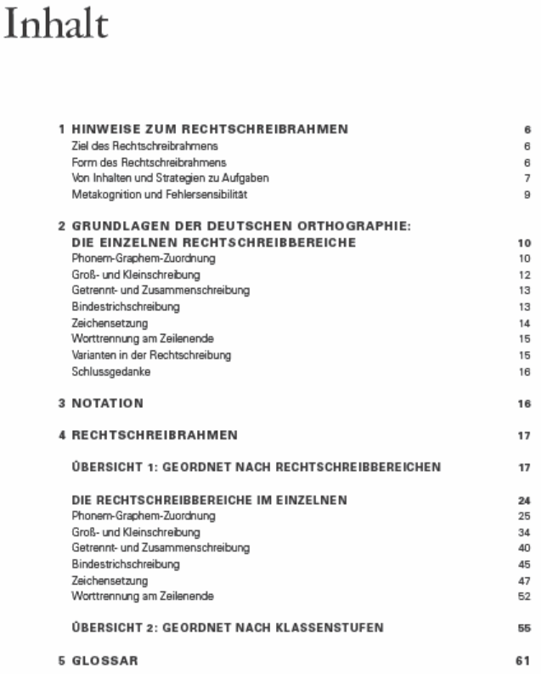

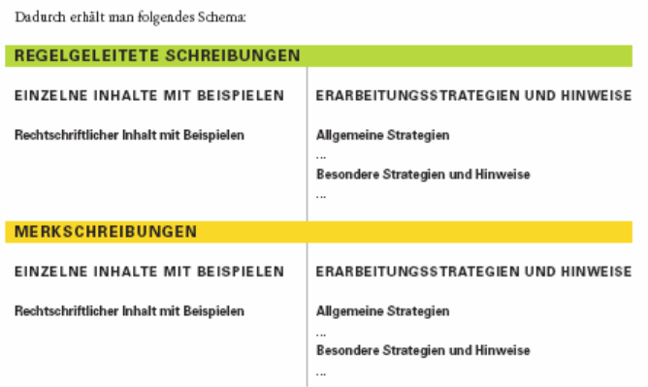
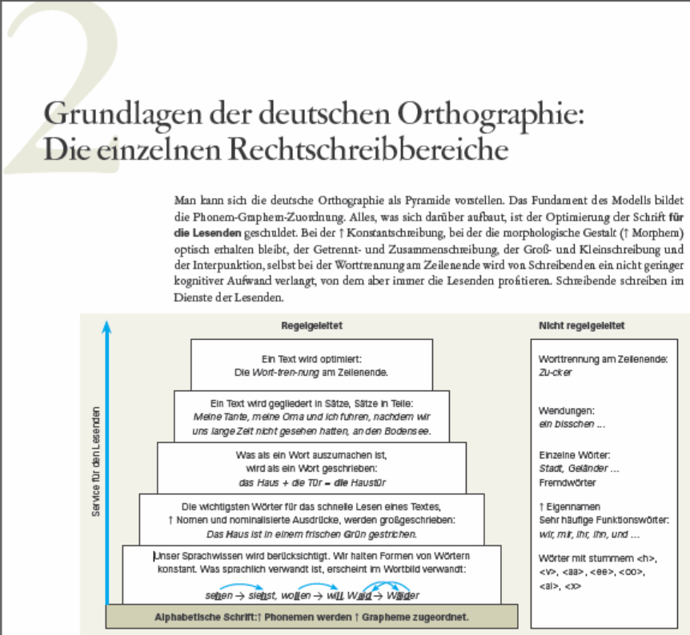
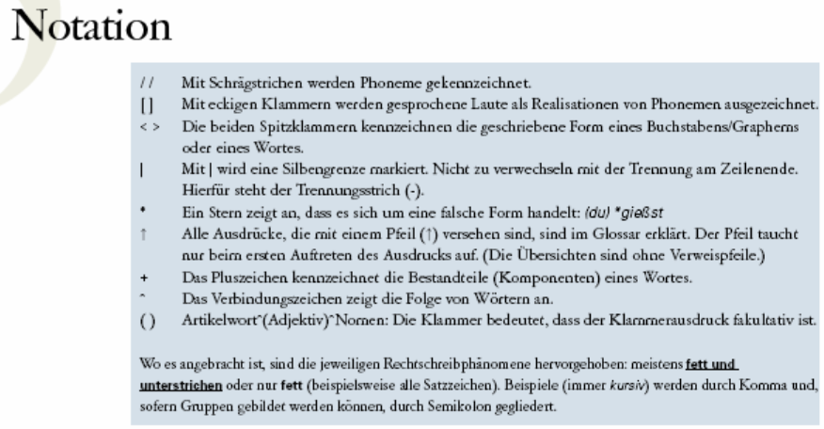
Der Aufbau des Rechtschreibrahmens
S. 7
S. 10
S. 16

Slide 20
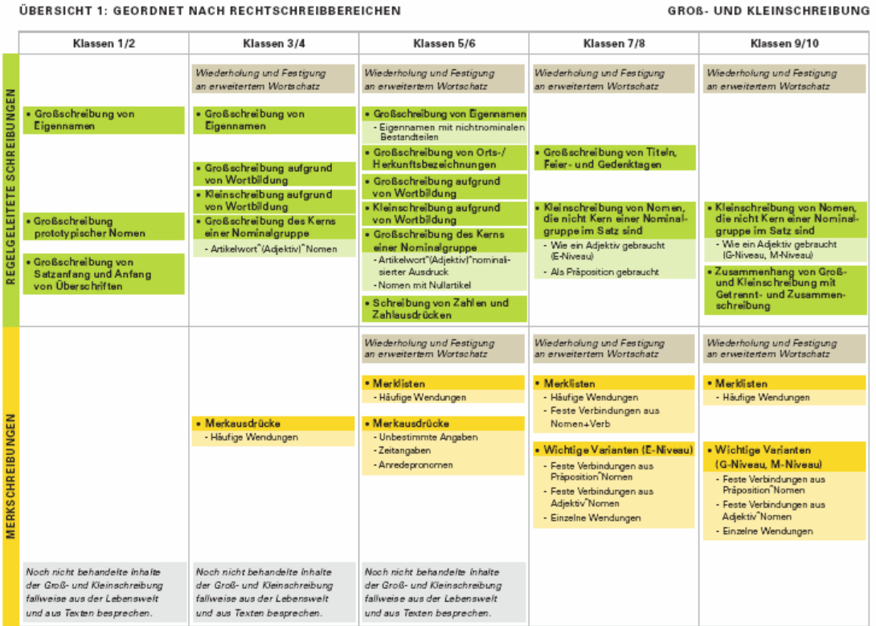
S. 17-23

Slide 21
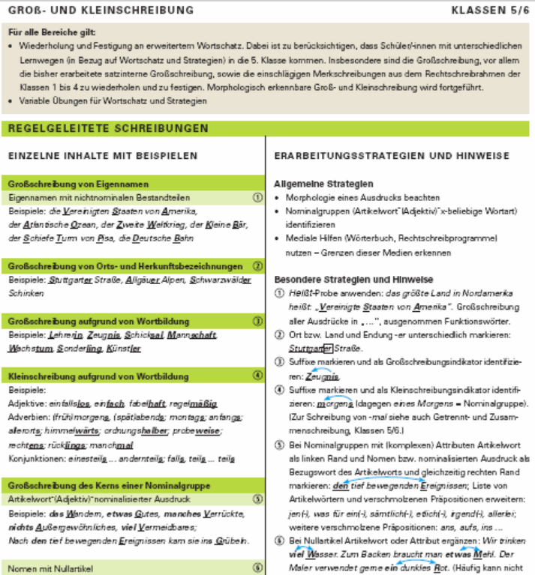
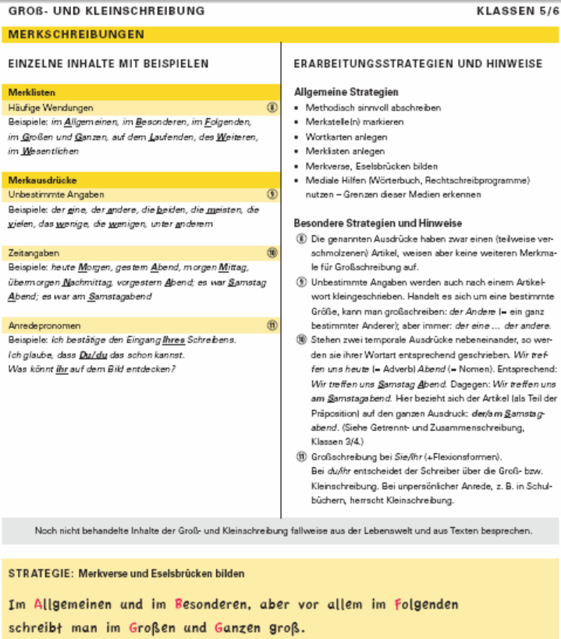
S. 36 f.

Slide 22
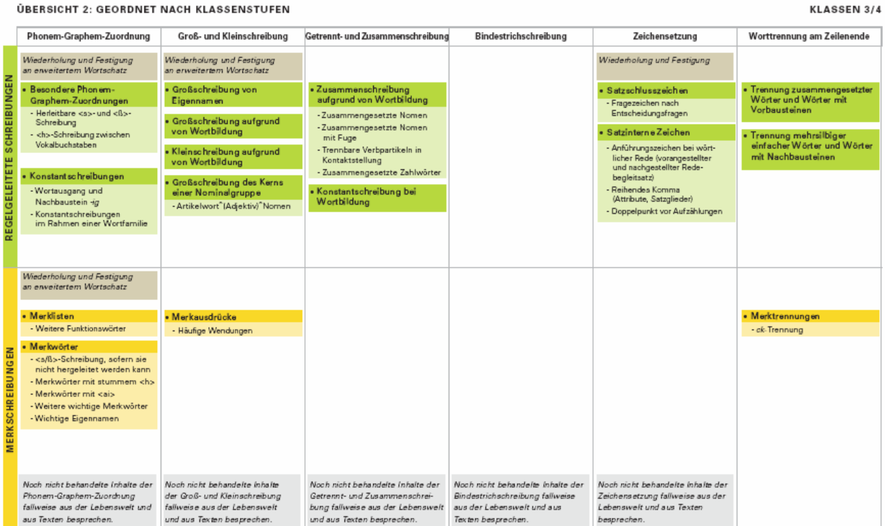
S. 57

Slide 23
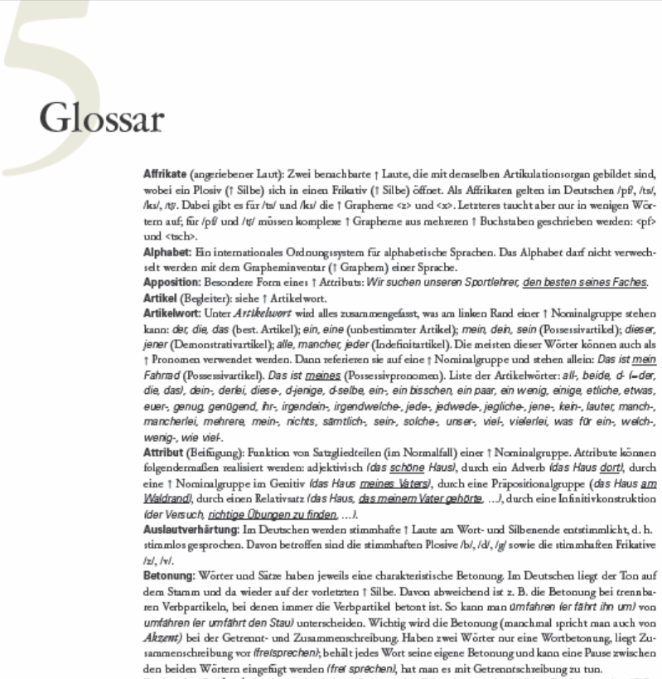
S. 62

Slide 24
Was bringt‘s?
Der Rechtschreibrahmen bietet …
curricular:
  einen nahtlosen Übergang von der Grundschule in die weiterführenden Schulen
  aufgrund des durchgehenden Spiralcurriculums
für das Lernen:
  die konsequente Trennung in regelgeleitete Schreibungen und Merkschreibungen
  die Ausrichtung auf Strategien für den Erwerb der rechtschriftlichen Inhalte
  den Ausweis eines sorgfältig ausgewiesenen Wortschatzes (837 Wörter)
für den Unterricht:
die Konsequenzen aus verschiedenen Ansätzen: Wortansatz / Silbenansatz und
unterschiedlichen Lernvoraussetzungen (regionaler Aussprachevarianten)
Hinweise zur Behandlung von Varianten (z.B., S. 43)
… ein Verständnis dafür, dass die deutsche Orthographie
leserorientiert ist
ein System bildet, das
  erklärbar ist, wozu
  die Perspektiven der Betrachtung (Wort/Silbe; Lautseite/Schriftseite) ausgewiesen werden.

Slide 25


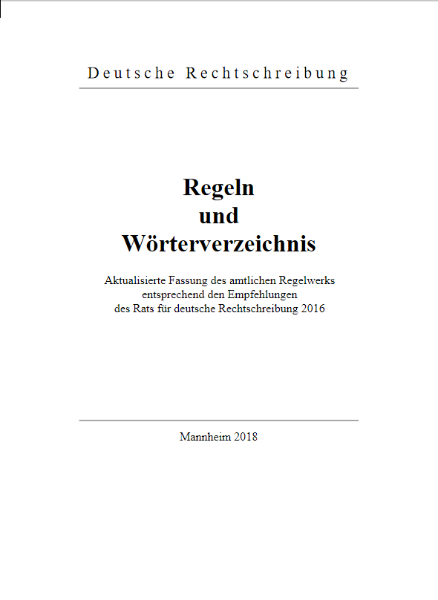


Desiderate, Literatur und andere Hilfen
Wortschatz für Lehrkräfte (3000-5000 Wörter)
Diagnoseinstrumente,
- informell
- geeicht, die
Wortansatz und
Silbenansatz berücksichtigen
Förderkonzepte, fußend auf den Diagnoseinstrumenten,
zusammen mit
Aufgabensammlungen
https://winter-verlag.de/de/detail/978-3-8253-7535-5/ Leidenfrost_ua_Rechtschreibwortschatz_PDF/
Beachten Sie auch:
https://lehrerfortbildung-bw.de/lak_wb/service/material/rechtschreibrahmen
Benutzername: Rechtschreibrahmen
Passwort: KM2018WB
www.rechtschreibrat.com
Jakob Ossner, Orthographie. System und Didaktik.
Paderborn: Schöningh/utb 2010, 298 S., 19,99.- €

Slide 26
…und danke für Ihre Geduld!

